Slide 2
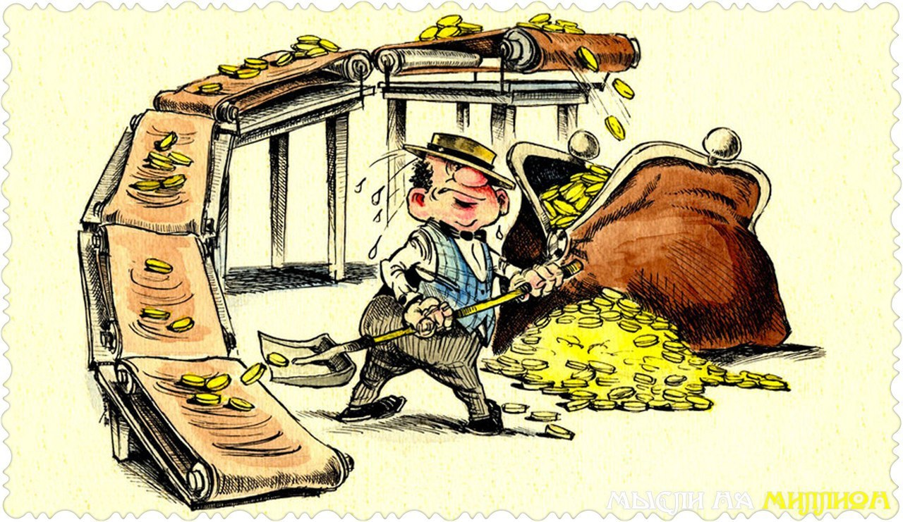
Финансовая грамотность
«как работают деньги, как их зарабатывать и управлять ими»

Slide 3
Тема
Деньги
100
200
300
400
500
Бюджет семьи
100
200
300
400
500
Кредит
100
200
300
400
500
Мошенничество
100
200
300
400
500
Деньги в мире сказок!
100
200
300
400
500

Slide 4
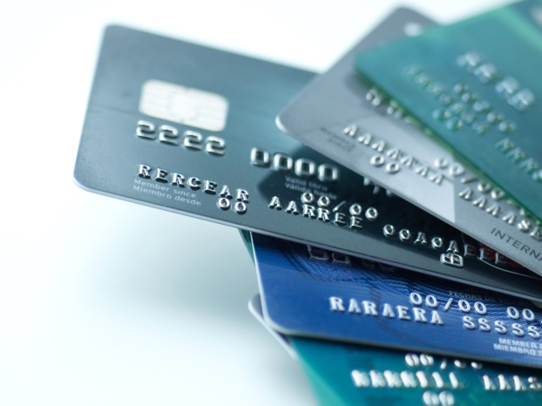
100
Деньги, находящиеся на банковской карте, называются:
Безналичные

Slide 5
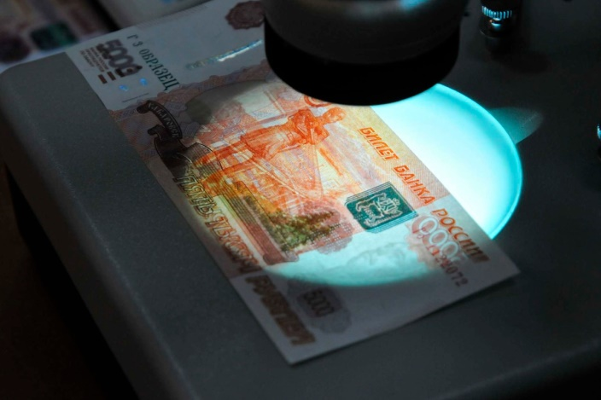
200
При обнаружении фальшивой купюры физическое лицо или предприятие должны…
сдать поддельную купюру в банк

Slide 6
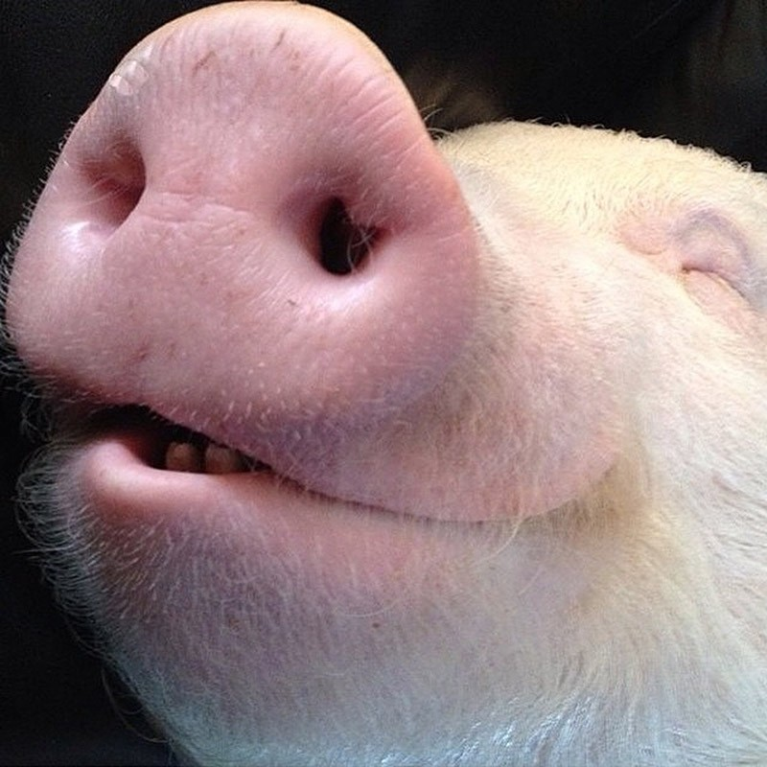
300
Какое животное всегда
при деньгах?
Поросёнок, у него всегда есть пятачок

Slide 7
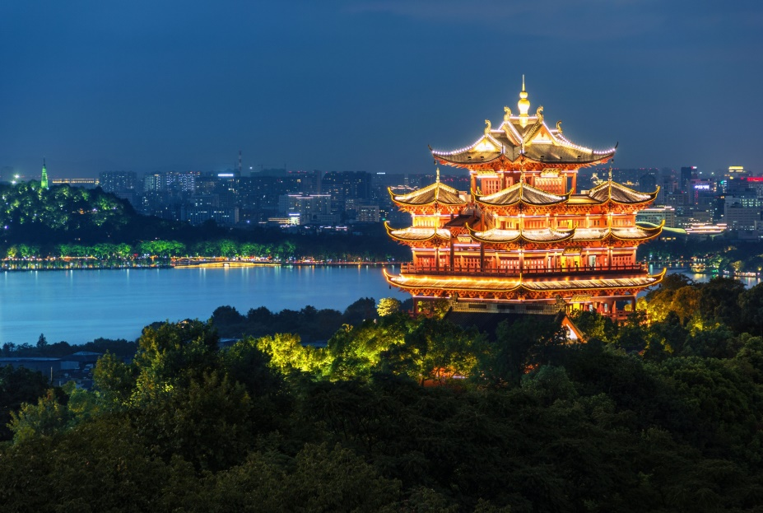
400
В какой стране появились первые бумажные деньги?
Китай

Slide 8
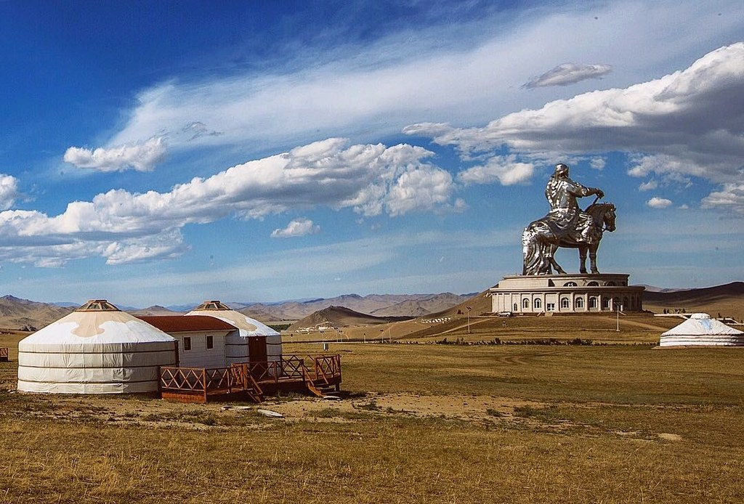
500
В древние времена, когда еще не было золотых и серебряных денег, население пользовалось «вещевыми деньгами».
В каких странах в качестве денег использовался чай?
Монголия

Slide 9
100
Источники доходов семьи – это:
1. то, куда семья отдаёт деньги;
2. то, откуда семья получает деньги;
3. часть дохода семьи, не используемая на текущее потребление;
4. финансовый план семьи на определённый период времени
То, откуда семья получает деньги

Slide 10
200
Перед вами список предстоящих расходов семьи Ивановых на следующий месяц. Укажите обязательные расходы
1. плата за квартиру
2. тёплые ботинки Серёже
3. посещение всей семьёй аквапарка
4. подарок бабушке на день рождения
5. оплата налога на квартиру
6. покупка новой компьютерной игры
7. расходы на питание
8. расходы на транспорт
1,5,7

Slide 11
300
Соберите пословицу!
Айккоеп улбьр жтёереб
Копейка рубль бережет

Slide 12
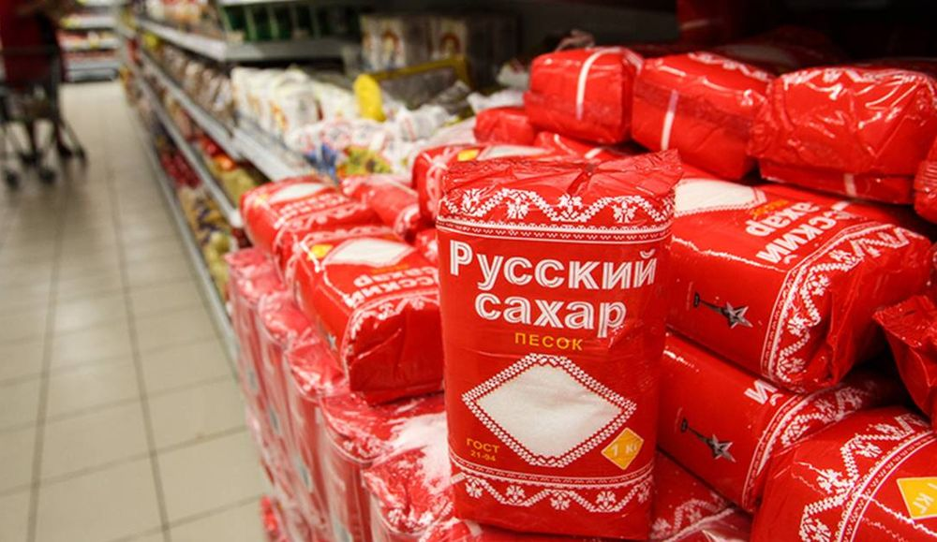
400
Стоимость сахарного песка в розницу в магазине составляет 40 руб. за 1 кг, а мешок сахара (50 кг) стоит 1600 руб. Как выгоднее покупать сахар: в розницу или оптом (мешком)?
Покупать выгоднее оптом, экономия 400 рублей

Slide 13
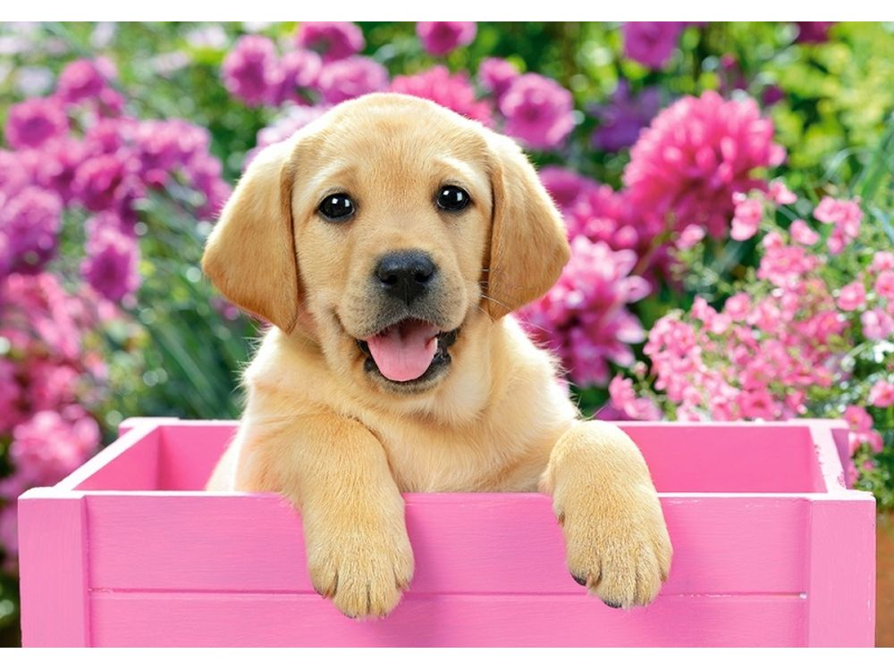
500
Подумаем – посчитаем!
Двух щенков и попугая можно обменять на четырех котят. Одного котенка на 50 рыбок, а одного щенка – на двух попугаев. Сколько рыбок надо отдать, чтобы получить щенка?
80 рыбок.

Slide 14
Кредит-это
100
1. заём денег своему другу;
2. ссуда при покупке квартиры;
3. услуга, при которой банк предоставляет заёмщику деньги на определённый срок.
услуга, при которой банк предоставляет заёмщику деньги на определённый срок

Slide 15
200
Кредит, предоставляемый под залог недвижимости, называется:
1. Ломбардный
2. Ипотечный
3. Хозяйственный
Ипотечный

Slide 16
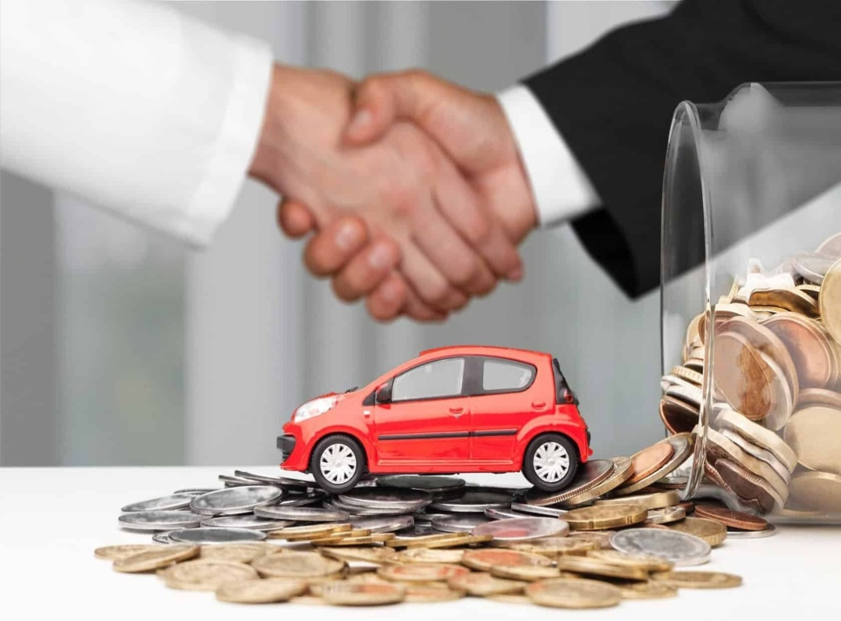
300
Илья задумался о покупке автомобиля,
но у него нет необходимой суммы. Какой вид кредита предложат Илье в банке?
Потребительский кредит
Автокредит
Ипотечный кредит
Кредитная карта
Автокредит

Slide 17
400
Клиент взял в банке кредит 60 000 руб. на год
под 18%. Он должен погашать кредит, внося в банк
ежемесячно одинаковую сум­му, чтобы через год выплатить всю сумму, взятую в кредит, вместе с процентами. Сколько клиент должен вносить в банк ежемесячно?
5 900

Slide 18
500
Александр Семенов работает менеджером в торговом
предприятии.
Средний доход в виде заработной платы составляет 25 000 рублей.
Семенов хочет приобрести IPhone 7, который стоит 53 000 рублей.
1. В салоне сотовой связи «Мегафон» предлагают взять в кредит с первоначальным взносом 3 000 рублей под 13% годовых сроком на один год.
2. В микрофинансовой организации «БыстроЗайм» предлагают кредит на 1 год под 1,85% в день.
3. В Сбербанке предлагают кредит на 1 год под 14,9% годовых.
Проанализируйте стоимость кредита, где будет выгоднее взять кредит.
Выгоднее взять кредит в салоне сотовой связи

Slide 19
Они создают поддельные банки, а потом скрываются с собранными от доверчивых людей деньгами. О Ком идет речь?
100
О мошенниках!

Slide 20
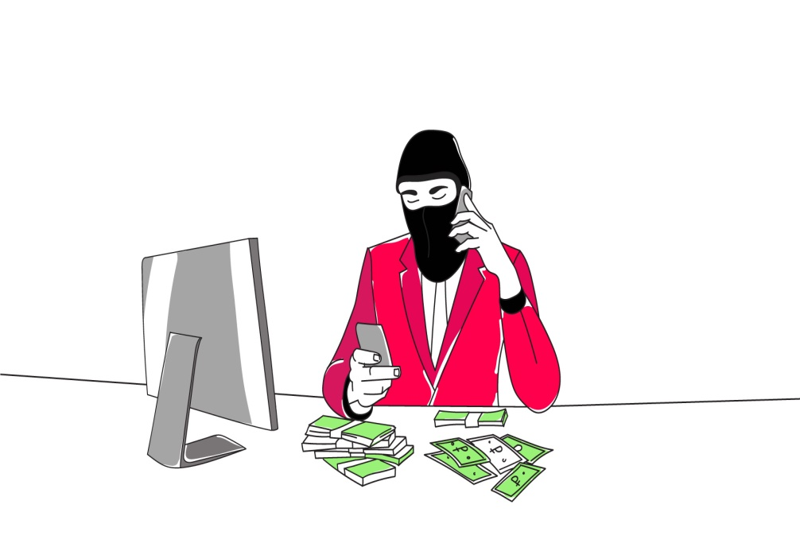
200
Андрею пришло сообщение в социальной сети
от его друга Игоря: «Привет, Андрей! Не выручишь деньгами до вторника? А то баланс на телефоне отрицательный, а срочно надо связаться с родителями. Скинь 500 рублей на номер +7 890 333 33 33». В чём состоит опасность данной ситуации для личных финансов Андрея?
Мошенники взломали страницу Андрея

Slide 21
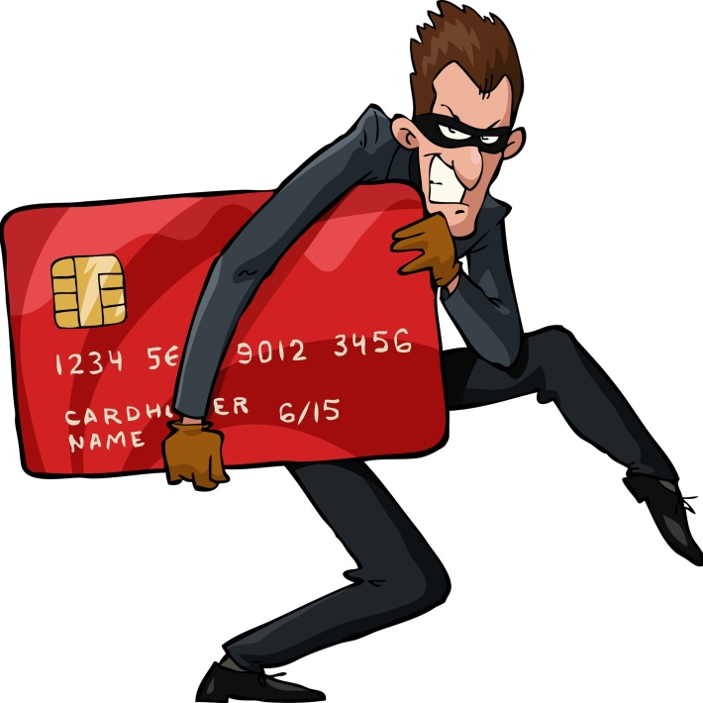
300
Нина Петровна получила SMS-сообщение от банка,
клиентом которого она является, о переводе
определённой суммы денег с её банковской карты
на неизвестный ей счёт. Как клиенту банка правильно поступить в данной ситуации?
Позвонить в банк и заблокировать карту

Slide 22
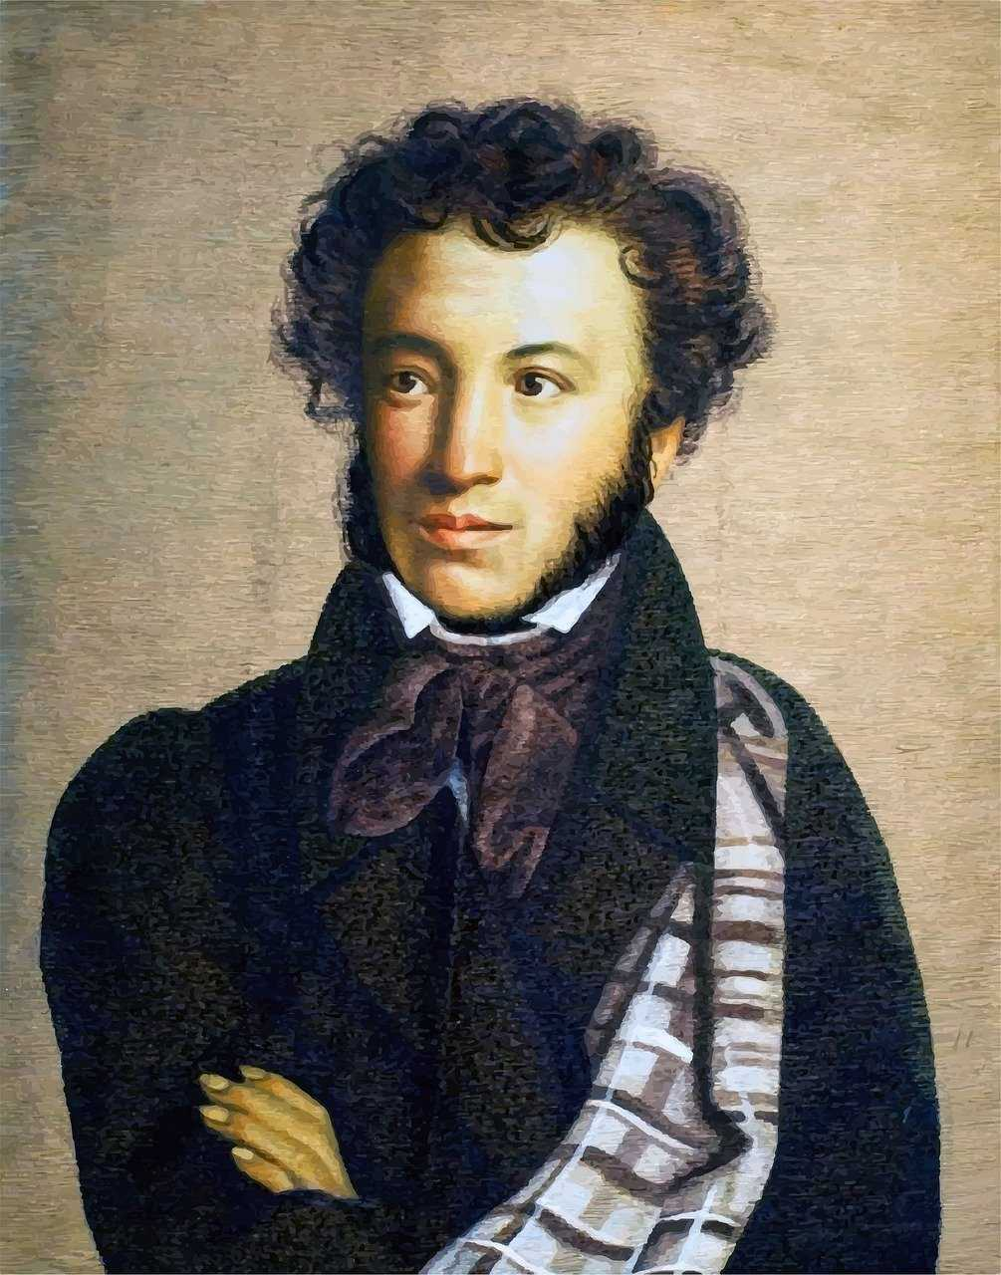
400
Вступая в разговоры с незнакомыми людьми на улице,
соблазняясь на "выгодные" предложения покупки,
почаще вспоминайте:
"Ах, обмануть меня не трудно!
Я сам обманываться рад!"
Кому принадлежат эти слова?
Александр Пушкин

Slide 23
КОТ В
МЕШКЕ

Slide 24
1
Что такое деньги?
Какие источники дохода семьи вы знаете?
2
3
Что такое кредит?
Приведите ситуации мошенничества
4
@
5
Какие виды налогов вы знаете?

Slide 25
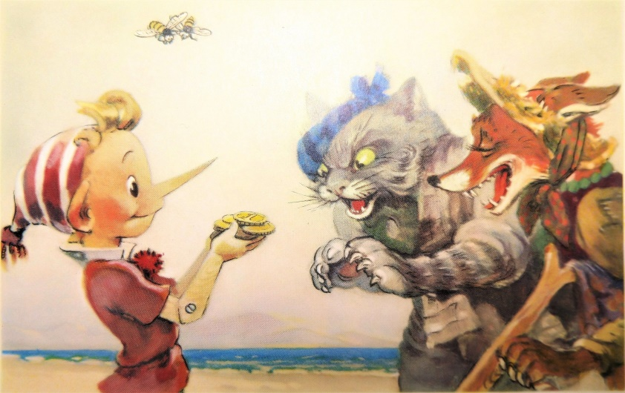
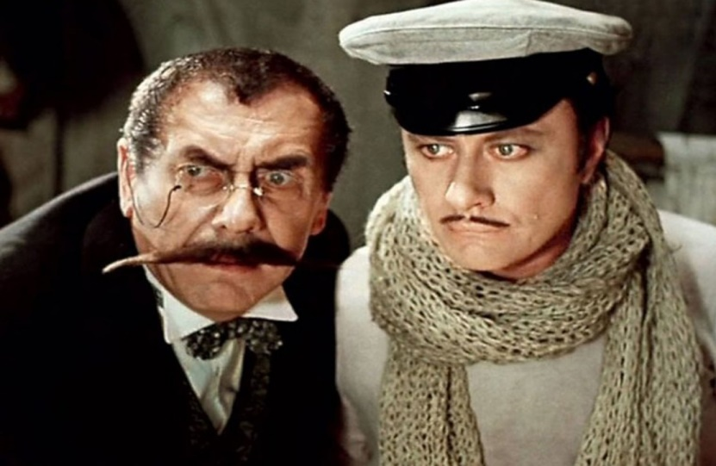
500
Что объединяет этих персонажей?
Как можно назвать этих персонажей?
Какова модель поведения литературных персонажей?:
Они мошенники.
Изъятие денег, обогащение

Slide 26
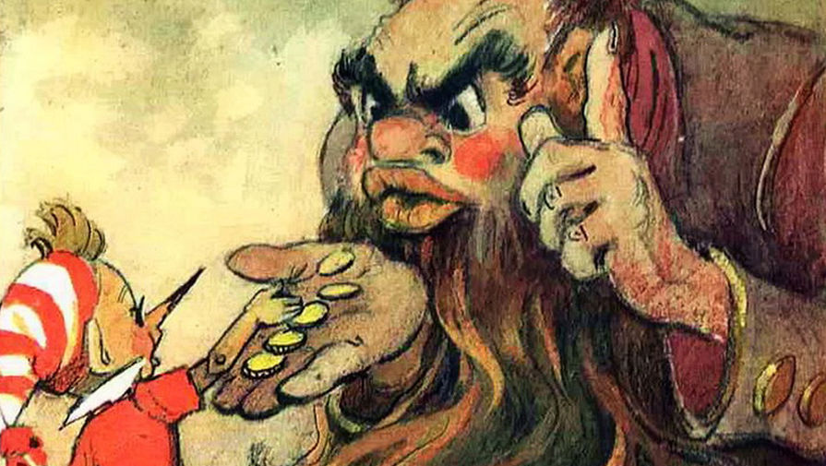
100
Сколько денег заплатил Буратино за посещение театра Карабаса Барабаса?
Четыре сольдо

Slide 27
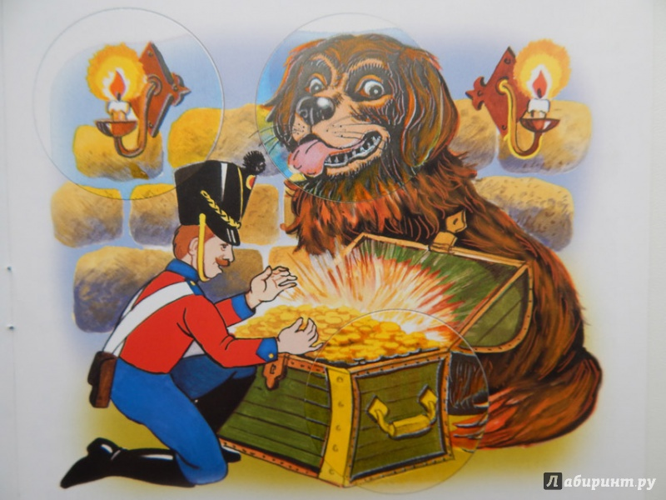
200
В какой сказке Андерсена собаки охраняли три сундука с деньгами?
«Огниво»

Slide 28
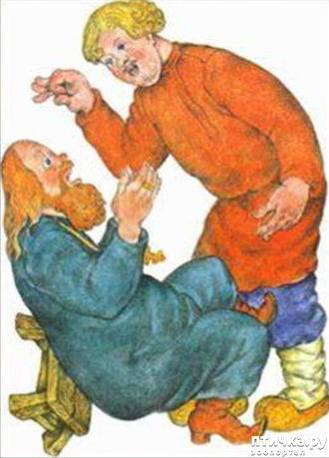
300
Какой товар искал поп в сказке
А.С. Пушкина «О попе и о работнике его Балде» и за какую цену он его приобрел?
Работника за три щелбана в год

Slide 29
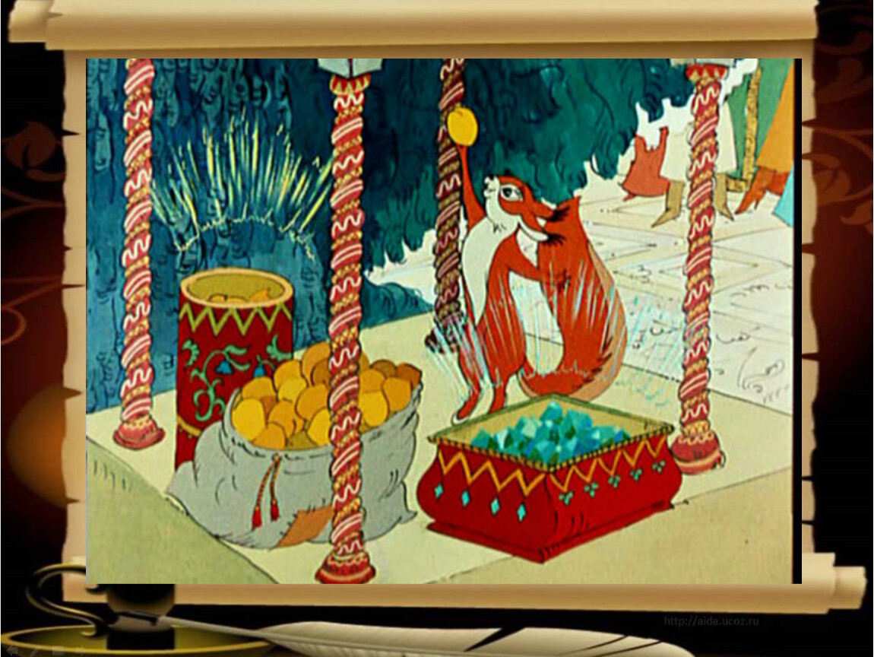
400
Кто являлся поставщиком сырья,
из которого «лили монету» на сказочном
острове князя Гвидона?
Белка, которая грызла орешки с золотыми скорлупками

Slide 30
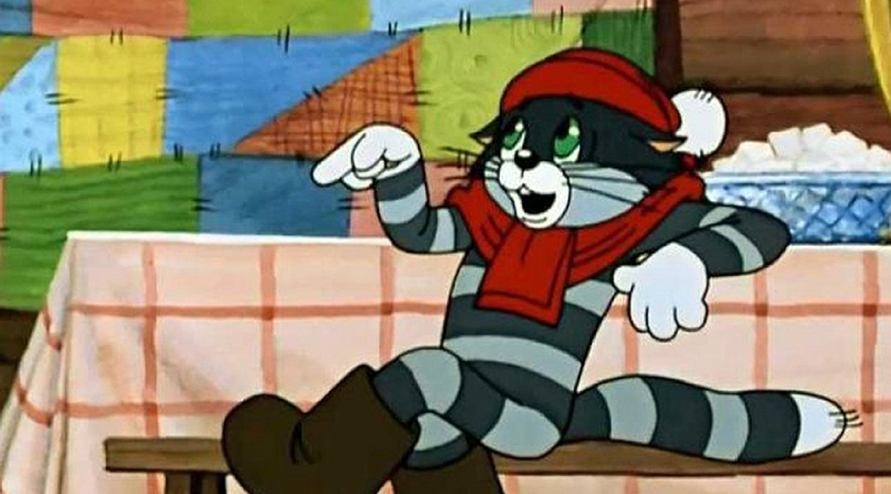
500
УГАДАЙ ГЕРОЯ Мультфильма
ПО ЕГО ФРАзЕ О ДЕНЬГАХ:
Средства у нас есть. У нас ума не хватает.
Вот говорил я этому охотнику — купи себе валенки! А он что? -Что он? - Пошёл и кеды купил — они, говорит, красивые.
Кот Матроскин.
«Зима в Простоквашино»

Slide 31
Подведём итоги….

Slide 32
Всем спасибо за активную игру…. До новых встреч!

